Slide 1
ОТЧЕТ о проделанной работе преподавателя спец.дисциплин Золотухо Юлии Александровны за 2015/2016 учебный год

Slide 2
Методическая тема
«Интерактивные методы обучения в условиях реализации ФГОС СПО»
Цель: создать комфортные условия обучения.
Интерактивные методы решают основные задачи:
Учебно-познавательная задача
Коммуникативно-развивающая
Социально-ориентированная

Slide 3
ИНТЕРАКТИВНОЕ ОБУЧЕНИЕ
Интерактивность – способность взаимодействовать или находиться в режиме беседы, диалога с чем-либо (компьютер), с кем-либо (человек).

Slide 4
Интерактивные методы обучения
Групповые
Индивидуальные
Выполнение практических задач
Тренировка
Дискуссионные
Групповая дискуссия
Анализ ситуаций морального выбора
Разбор инцидентов из практики (метод «кейсов»)
«Мозговой штурм»
Презентация
Обсуждение
Дебаты
Игровые
Деловая игра
Организационно-деятельностная игра
Операционная игра
Сюжетно-ролевая игра
Дидактическая игра и др.
Тренинг-методы
Социально-психологический тренинг
Тренинг делового общения
Психотехнические игры

Slide 5
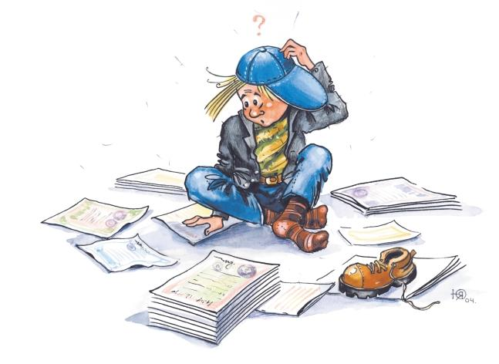
I. РАЗРЕШЕНИЕ ПРОБЛЕМНОЙ СИТУАЦИИ
Тема: «Ценные бумаги»
Какие акции вы предпочтете приобрести
- простые или привилегированные?
Тема: «Деньги»
«Помещая деньги на
банковский счет, в какой валюте
вы будете их хранить - в рублях, в долларах или в евро?»

Slide 6
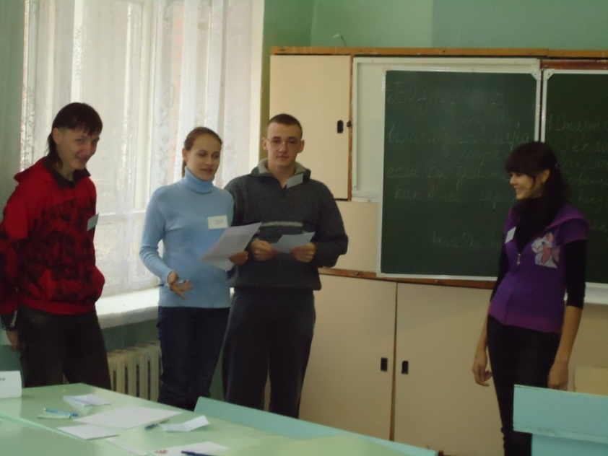
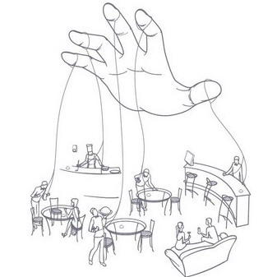
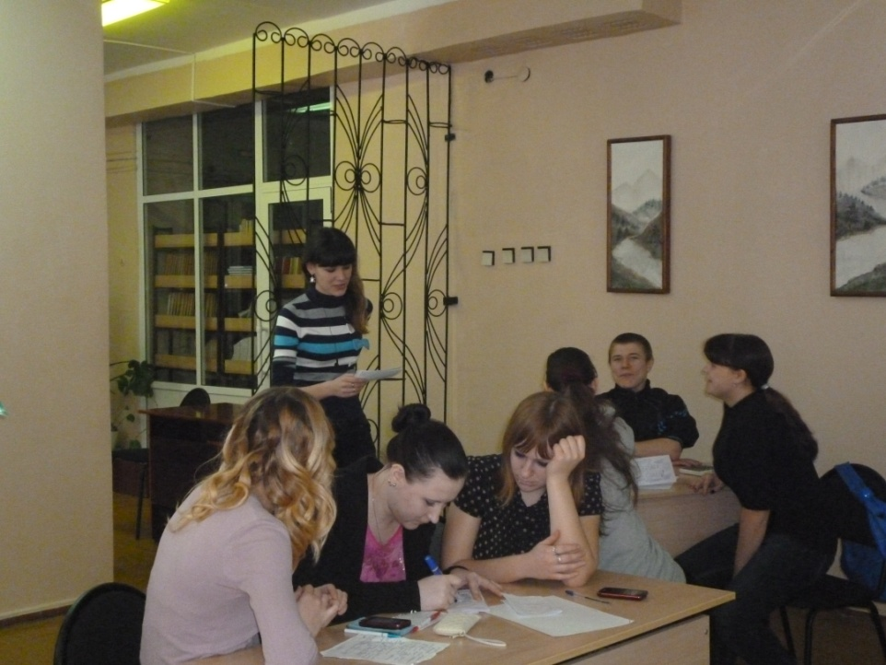
II. ИГРОВАЯ ДЕЯТЕЛЬНОСТЬ
Тема: «Методы управления»

Slide 7
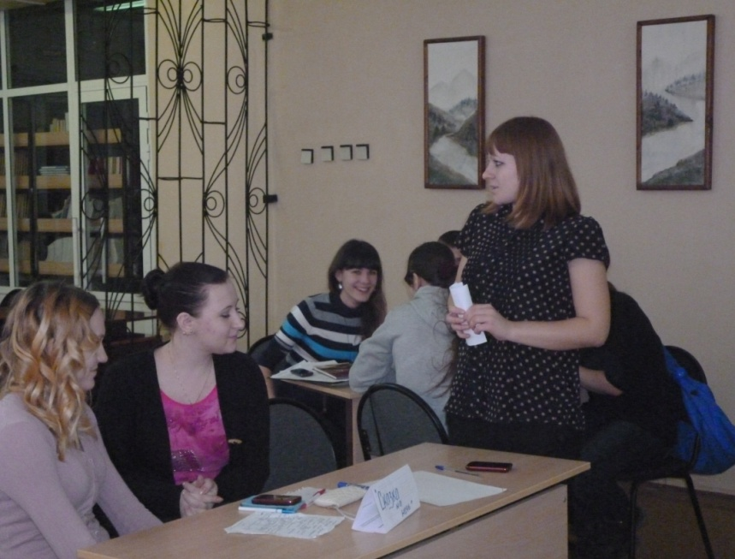
II. ИГРОВАЯ ДЕЯТЕЛЬНОСТЬ
Тема: «Бизнес – план»
ООО "СКОРОСТНОЙ ФЛОТ"

Slide 8
III. УРОК-ИССЛЕДОВАНИЕ, УРОК-ПОИСК
Тема: «Инфляция. Причины и
последствия»
Тема:

Slide 9
IV. ДИСКУССИИ И ДИСПУТЫ
Тема: «Международная торговля»
Почему российские товары, кроме сырья, неохотно впускают на рынки Европы и США?

Slide 10
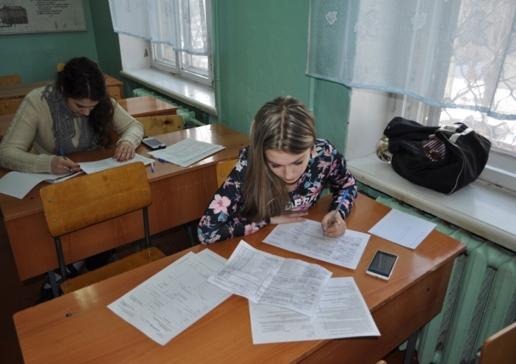
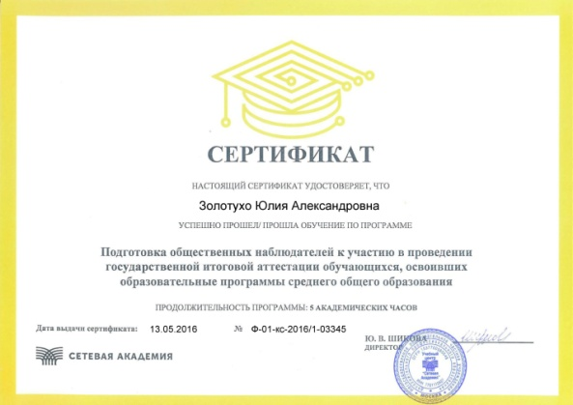
Участие в конкурсах
1. Посещение межпоселковой библиотеки г.Балаково с гр. СВ 210, ТП 311 - День финансовой грамотности.
2. Подготовка и проведение конкурса проф.мастерства в
гр. ОП 312 «Организация перевозок и управление на транспорте» 3. Обучение, по подготовке общественных наблюдателей к участию в проведении ГИА обучающихся, освоивших образовательные программы среднего общего образования

Slide 11
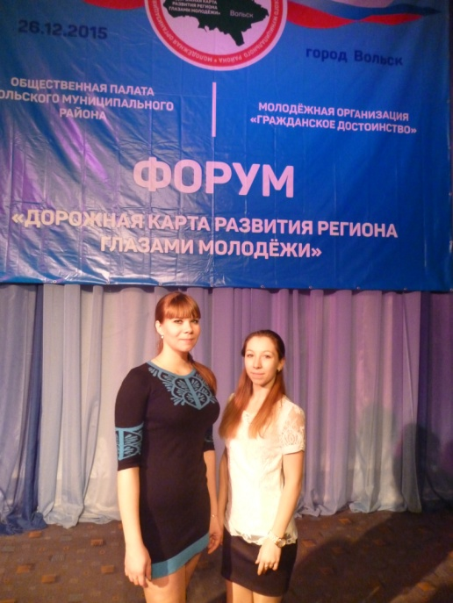
Участие в конкурсах
4. Молодежный форум «Дорожная карта региона глазами молодежи» со студентами гр. ТП 511
5. Международная онлайн олимпиада «Основы компьютерной грамотности педагога»

Slide 12
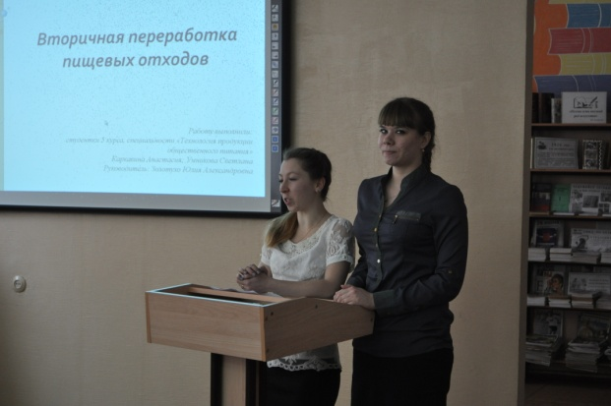
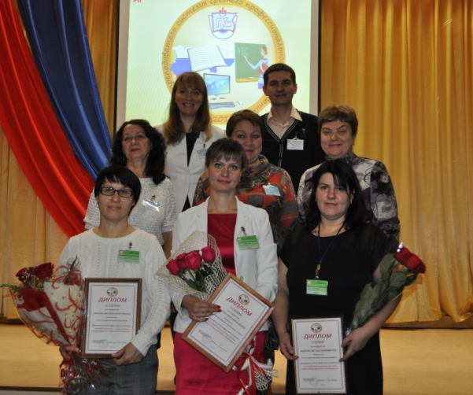
Участие в конкурсах
6. Конкурс проектов «На встречу профессии» гр. ТП 511 Умниковой С. и Каркавиной А. (проект – Вторичная переработка пищевых отходов)
7. Участие в зональном этапе конкурса «Лучший преподаватель системы СПО - 2015», открытый урок по дисциплине Управление персоналом, тема урока: Конфликт на предприятии

Slide 13
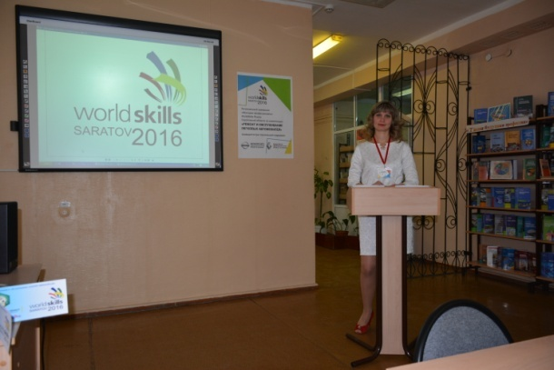
Участие в конкурсах
8. Выступление на областном конкурсе Фестиваль методических идей «Методический потенциал в современном профессиональном образовании», тема выступления: «Интерактивные методы на уроках экономики» г. Вольск
9. Модератор площадки на региональном Чемпионате «Молодые профессионалы» (WouldSkills Russia) в Саратовской области по компетенции «Ремонт и обслуживание легковых автомобилей» «Эффективная система профессиональной ориентации как условие создания современной модели подготовки рабочих кадров»

Slide 14
Участие в конкурсах (Статьи)
10. Участие в Международной научно-практическая конференция «Управление и экономика: исследование и разработка» – тема: Современный рынок труда, г. Пенза
11. Участие в Международной научно-практической конференции- Современные проблемы взаимодействия Российского государства и общества, тема: Факторы формирования регионального рынка труда,
г. Саратов
12. Участие в Всероссийской научно-практической конференции "Управление стратегическим развитием территорий", тема: "Анализ регионального рынка труда", г.Саратов.
13. Участие в областном конкурсе Фестиваль методических идей «Методический потенциал в современном профессиональном образовании», тема: «Интерактивные методы на уроках экономики»
г. Вольск.
14. Региональная научно –практическая конференция «Творчество молодых» для обучающихся в образовательных организациях Приволжского федерального округа, Секция: Безопасность и здоровье нации.

Slide 15
Результаты участия в конкурсах

Slide 16
СПАСИБО ЗА ВНИМАНИЕ!
Желаю успеха в педагогической деятельности!

